Slide 1


TRƯỜNG TIỂU HỌC ÁI MỘ A
Bài giảng điện tử Đạo đức lớp 3
Tên bài: Khám phá bản thân (tiết 2)

Slide 2

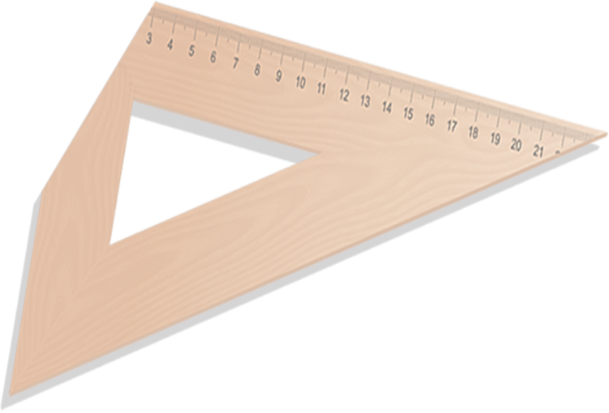








Slide 3



Cách chơi: Lắng nghe thầy cô miêu tả về những người bạn bí mật và đoán xem người bạn bí mật đó là ai.

Slide 4
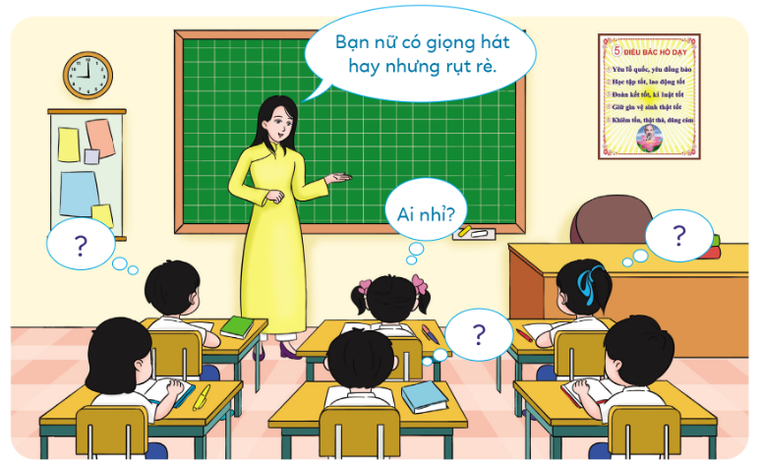

Slide 5





Slide 6
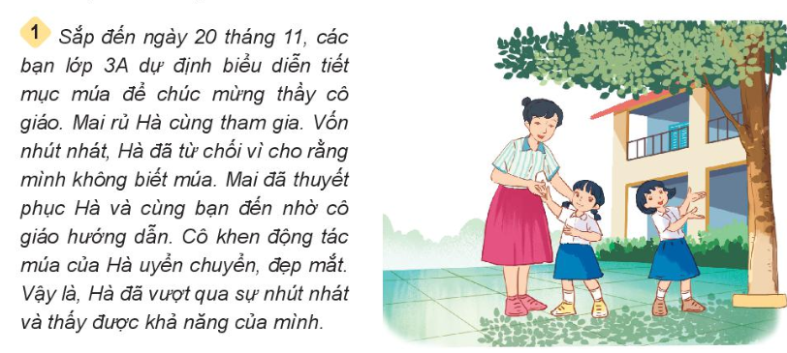
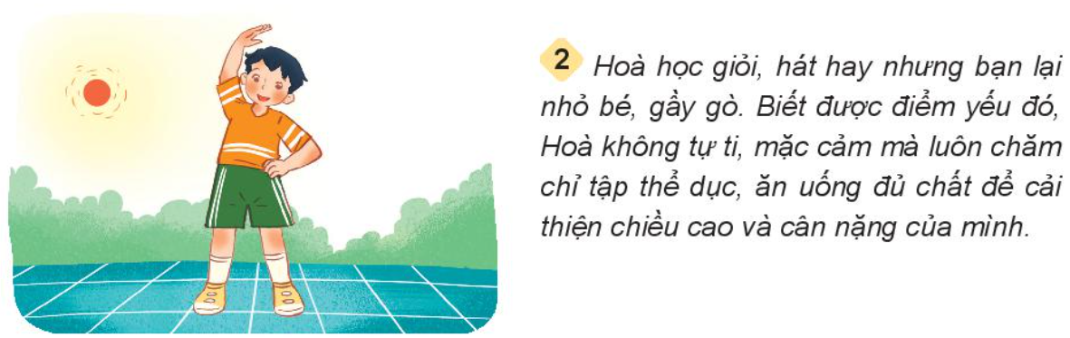
1. Đọc tình huống và trả lời câu hỏi:

Slide 7

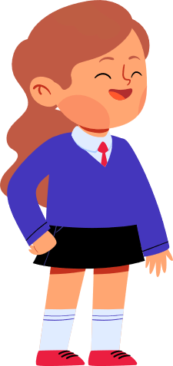

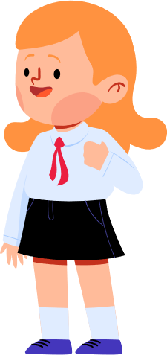
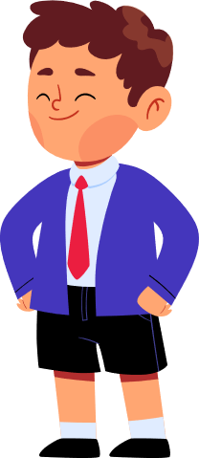
Theo em nếu cứ nhút nhát Hà có biết được điểm mạnh của bản thân không? Vì sao?
Thảo luận nhóm 4
Vì sao Hòa luôn chăm chỉ tập thể dục và ăn uống đủ chất?
Theo em vì sao cần phải biết điểm mạnh và điểm yếu của bản thân?

Slide 8
Nếu mãi nhút nhát, Hà sẽ không thể nào biết được điểm mạnh của mình.
Nhờ sự động viên của Mai, sự giúp đỡ của cô giáo, sự cố gắng của bản thân mà Hà đã khám phá ra khả năng của bản thân mà bạn chưa từng biết mình có trước đó.

Slide 9
Hòa dã tự nhận thức được mình có điểm yếu là thân hình nhỏ nhắn, gầy.
Bạn đã lập kế hoạch và thực hiện theo kế hoạch đó để khắc phục điểm yếu của bạn thân.

Slide 10


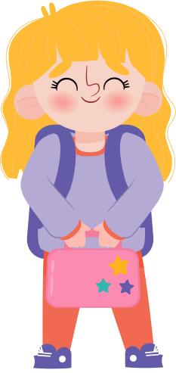
KẾT LUẬN
Biết được điểm mạnh, yếu của bản thân sẽ giúp em biết cách phát huy điểm mạnh và khắc phục điểm yếu đó.
Biết rõ những khả năng, khó khăn của bản thân để đặt ra mục tiêu phù hợp đồng thời còn giúp em giao tiếp, ứng xử tốt hơn với người khác.

Slide 11


Slide 12

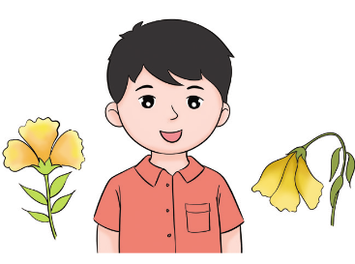
Vẽ bức tranh chân dung của em và viết ra:
3 điều em có thể làm tốt nhất
3 điều em cần cố gắng để làm tốt hơn

Slide 13














DẶN DÒ
- Xem lại bài
1
- Chuẩn bị bài học sau.
2

